Slide 1
Standortkonzept
Photovoltaik-Freiflächenanlagen in Bielefeld
Erarbeitet von der AG „Photovoltaik-Freiflächenanlagen“ des Umweltamtes und des Bauamtes
Stand August 2024

Slide 2
Was vorab geschah…
Handlungsprogramm Klimaschutz (2018):
Ziel ist der Ausbau erneuerbarer Energie, 80% des Strombedarfs soll bis 2035 aus erneuerbaren Energien gedeckt werden
Beschluss des Haupt-, Wirtschaftsförderungs- und Beteiligungsausschusses, 29.09.2022: Klimaneutralität bis 2030

Slide 3
…bis zur Beschlussfassung
Klimanotstand, Ukraine-Krieg
Notwendigkeit zur Steigerung
der Nutzung erneuerbarer Energien
Zahlreiche Anfragen für die Errichtung von Photovoltaik-Freiflächenanlagen (PV – FFA) der Stadtwerke, des ISB, Privater
Beschluss des AfUK vom 26.04.2022:
Flächenscreening für Potentialflächen für großflächige PV-FFA, Bewertung für die Realisierung, Strategie mit Prioritätensetzung

Slide 4
Landesentwicklungsplan (LEP) NRW 2019
Rechtsgrundlagen zur Errichtung von Photovoltaik-Freiflächenanlagen
Ziel 10.2-5
Nutzung vorhandener baulicher Anlagen ist der Anlage von PV-FFA vorzuziehen
Ansonsten PV-FFA nur
zur Wiedernutzung von Brachflächen oder baulich geprägten militärischen Konversionsflächen,
auf Aufschüttungen oder
entlang von Bundesfernstraßen oder überregionalen Schienenwegen
Zweite Änderung LEP NRW 2024 zum Ausbau der erneuerbaren Energien
Festlegung der erneuerbaren Energien als vorrangiger Belang in der Schutzgüterabwägung, damit auch für PV-FFA
Ausschlusskriterien
    Bereich zum Schutz der Natur (BSN)
    Wald
    Überschwemmungsgebiete

Slide 5
Neue Rechtsgrundlagen in 2023/ 2024
Rechtsgrundlagen zur Errichtung von Photovoltaik-Freiflächenanlagen
Zweite Änderung LEP NRW 2024 zum Ausbau der erneuerbaren Energien
Festlegung der Raumbedeutsamkeit im Sinne des Ziels 10.2-5 LEP:
    raumbedeutsam i.d.R. ab einer Größe von 10 ha und mehr
    Prüfung des Einzelfalls auf Raumbedeutsamkeit von 2 ha bis 10 ha
    i.d.R. keine Raumbedeutsamkeit bei Flächen kleiner als 2 ha
    Regional- und Bauleitplanung für raumbedeutsame Freiflächen-Solarenergieanlagen auf hochwertigen Ackerböden (Bodenwertzahl größer als 55) sind künftig nur noch als sogenannte Agri-PV-Anlagen zulässig
Erneuerbare Energiengesetz (EEG), 2023
Gem. § 48 EEG ist i. d. R. ein Bebauungsplan für PV-FFA vergütungsrechtlich erforderlich, nicht aber für die im BauGB definierten Korridore entlang der Schienenwege und der Bundesautobahnen

Slide 6
Rechtsgrundlagen zur Errichtung von PV-FFA
Baugesetzbuch (BauGB)
Privilegierung der PV-FFA gem. § 35 Abs. 1 Nr. 8b BauGB für Flächen entlang von Autobahnen oder zweigleisigen Schienenwegen des übergeordneten Netzes in einer Entfernung zu diesen von bis zu 200 Metern (gemessen vom äußeren Fahrbahnrand) – neue Rechtslage seit dem 01.01.2023
Außerhalb dieser Privilegierungskulisse ist im Außenbereich in der Regel ein Bebauungsplan und die Änderung des FNPs erforderlich, Erfordernisse der Raumordnung sind zu beachten.
Agri-PV-Anlagen bis 2,5 ha können in Einzelfällen privilegiert sein.

Slide 7
Grundsätze
Versiegelte vor unversiegelter Fläche:
Um den Flächenverbrauch zu minimieren, sollten vorrangig bereits versiegelte Flächen (Dachflächen, Parkplätze, Innenbereich, etc.) genutzt werden. Es gilt der Grundsatz des sparsamen Umgangs mit Grund und Boden (§ 1a Abs. 2 BauGB).
Photovoltaik-Freiflächenanlagen im Siedlungsraum:
mit Blick auf die Flächeninanspruchnahme sollen PV-FFA nur den anderen gewerblichen und industriellen Nutzungen arrondierend und untergeordnet möglich sein

Slide 8
Wirkungen von Photovoltaik-Freiflächenanlagen
Aufstellung von Modulen, Einrichtung von Wegen und Transformatoren
Wirkfaktor | Auswirkung | Betroffene Schutzgüter
Versiegelung und Teilversiegelung von Bodenfläche | Lebensraumverlust / -degeneration Veränderung der Standortverhältnisse | Tiere, Pflanzen, biologische Vielfalt
 | Beeinträchtigung von Bodenfunktion | Boden, Wasser
Silhouettenwirkung / optische Effekte durch z.B. Lichtreflexe, Spiegelungen | Störung der Tierwelt | Tiere
Überschirmung (z.B. Schattenwurf), Barrierewirkung | Lebensraumverlust / -degeneration | Tiere, Pflanzen
 | Veränderung der Standortverhältnisse | Boden, Wasser, Pflanzen
Barrierewirkung | Nachhaltiger Lebensraumverlust | Tiere
Veränderung von Sichtbeziehungen | landschaftsästhetische Beeinträchtigungen | Menschen, Landschafts- / Ortsbild

Slide 9
Anforderungen an Anlagen
Über die Ausgestaltung der PV-FFA können negative Auswirkungen auf Natur und Landschaft erheblich gemindert werden
Errichtung der Anlage, Beispiele:
Abstand der Module von der Bodenoberfläche,
Bodenversiegelung so gering wie möglich halten
Reflexion / Blendwirkung vermeiden
Vollständigen Rückbau im BPlan festlegen
Begrünung der Anlage:
Gewährleistung einer Vegetationsentwicklung (Grünlandeinsaat)
Extensive Bewirtschaftung
Einfriedung der Anlage:
Abpflanzung mit Gehölzen
Durchlässigkeit der Einzäunung für Kleintiere

Slide 10
Vorgehensweise des Standortkonzeptes
Zielsetzung
Objektiv nachvollziehbare Bewertungsmethodik
Ermittlung der Flächenpotenziale
Lenkung: Geordneter Ausbau, zuerst in Flächen mit dem geringsten Raumwiderstand (möglichst wenig Zielkonflikte)

Slide 11
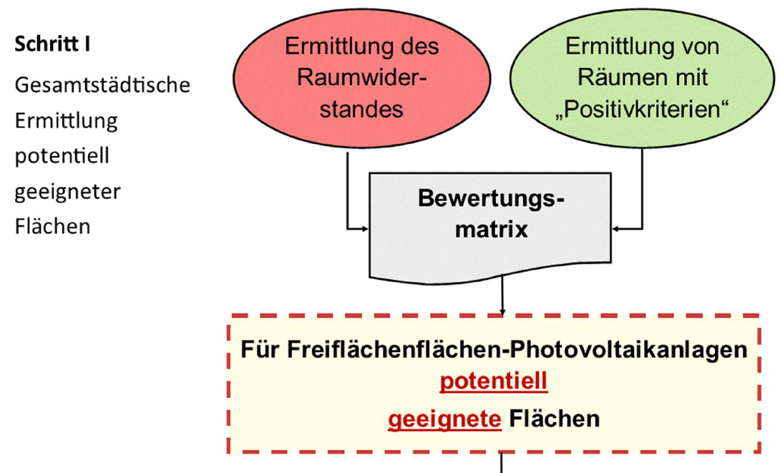
Schritt I – Ermittlung potentiell geeigneter Flächen

Slide 12
Schritt I – Ermittlung des Raumwiderstandes
3 Klassen von Bewertungskriterien (Siehe hierzu Anlage 1)
Raumwiderstand

Slide 13
Schritt I - Raumwiderstand - Ausschlusskriterien

Slide 14
Schritt I - Raumwiderstand - Ausschlusskriterien

Slide 15
Schritt I - Raumwiderstand – Restriktionskriterien I

Slide 16
Schritt I - Raumwiderstand – Restriktionskriterien II

Slide 17
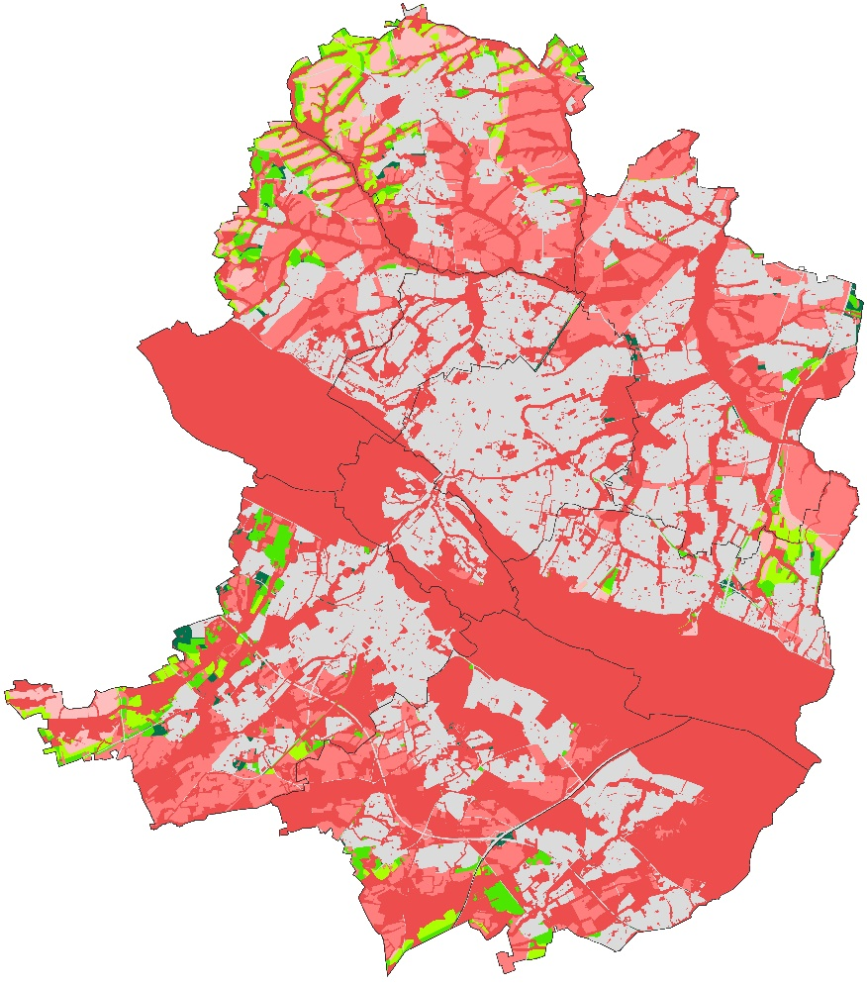
Schritt I – Raumwiderstand - Gesamt
(Karte: Anlage 2 des Standortkonzeptes)

Slide 18
Schritt I - Positivkriterien

Slide 19
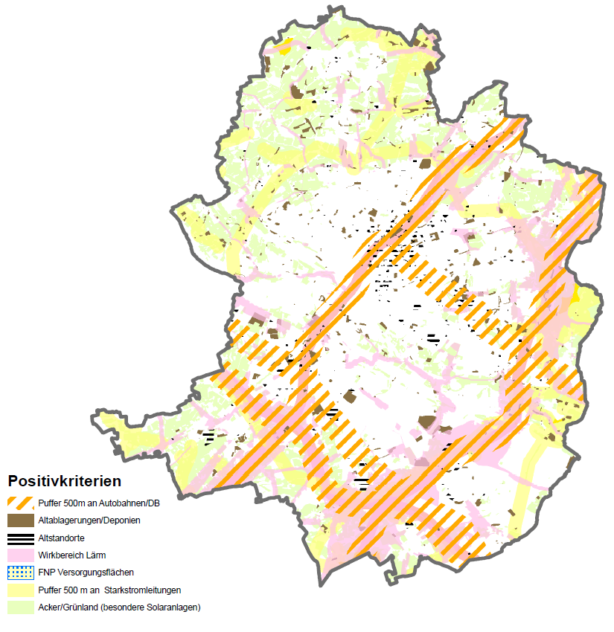
Schritt I - Positivkriterien
(Karte: Anlage 3 des Standortkonzeptes)

Slide 20
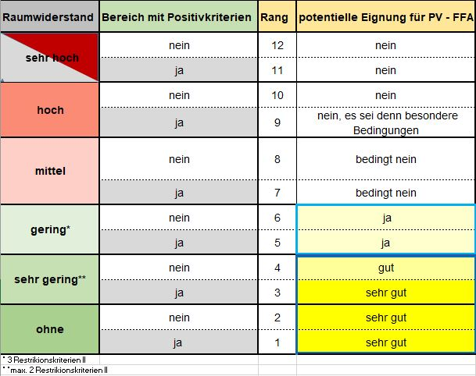
Schritt I – Zusammenstellung Raumwiderstand

Slide 21
Ergebnisse
Aus der Zusammenschau des Raumwiderstandes mit den Positivkriterien ist die Bewertungsmatrix (siehe vorige Folie) entwickelt worden.
Mit dieser Methodik wurden folgende Flächenanteile ermittelt:
Es weisen (aufgerundet) 5 % (1.292 ha) des Stadtgebietes nur einen geringen bis keinen Raumwiderstand auf.
Die ermittelten Flächen ohne und mit sehr geringem oder geringem Raumwiderstand sind in Hinblick auf Größe, ungünstigen Zuschnitt und vorhandene Splittersiedlung überprüft und bereinigt worden.
Nach diesem Arbeitsschritt sind als bedingt geeignet oder geeignet 63 Flächen mit
ca. 550 ha ermittelt worden, welches einer theoretisch möglichen Leistung von
ca. 500 Megawatt entspricht. Diese Flächen sind zwischen 1 ha und 33 ha groß und bilden die Kulisse der geeigneten Flächen gemäß Standortkonzept.
Diese Flächen sind, bei konkreter Anfrage von Eigentümern oder Investoren, im Rahmen einer Einzelfallprüfung abschließend näher zu betrachten.

Slide 22
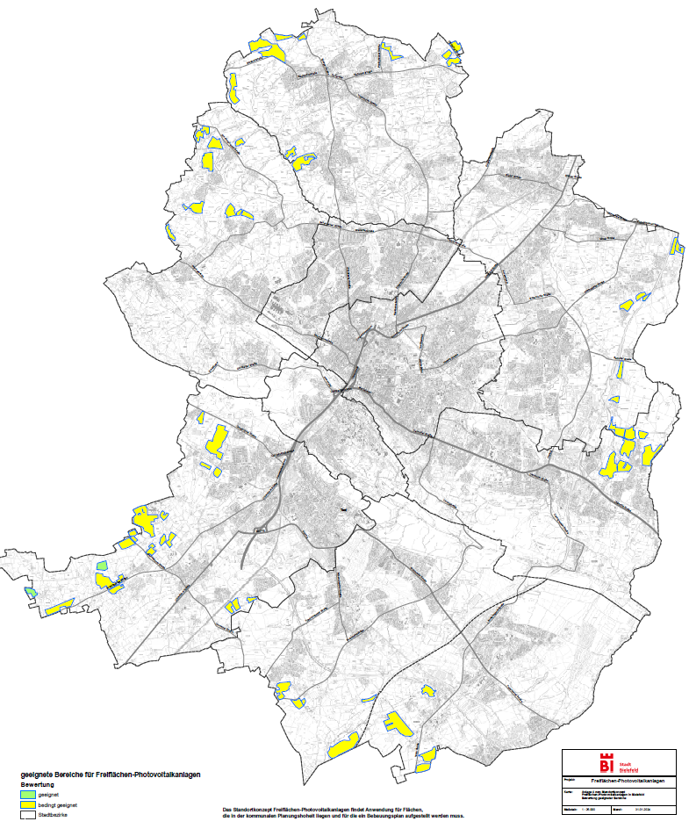
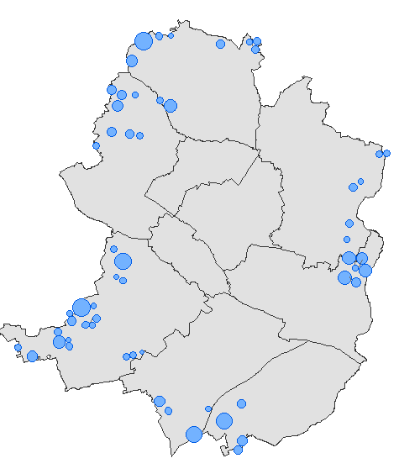

(Karte: Teilansicht von Anlage 4 des Standortkonzeptes)
Potentiell geeignete Flächen
Für PV-FFA potentiell geeigneter Bereich ≥ 1ha
Fläche ca. 550 ha
1 ha – 30 ha
Geeignet: 2 Flächen,11 ha
Bedingt geeignet: 61 Flächen, 546 ha

Slide 23
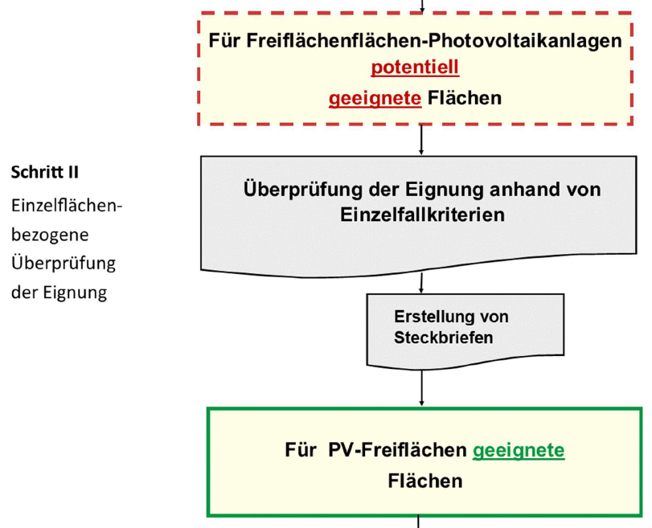

Schritt II: Ermittlung geeigneter Flächen

Slide 24
Schritt II: Überprüfung potentiell geeigneter Flächen - Einzelkriterien

Slide 25
Hinweis und Ausblick
Hinweis:
Die nach § 35 Abs. 1 Nr.8b BauGB definierte, privilegierte Gebietskulisse ist nicht Bestandteil des Standortkonzeptes, da sie gesetzlich abschließend geregelt ist und nicht durch ein Konzept berührt wird.
Ausblick:
Es soll zunächst beobachtet werden, wie hoch die Umsetzung neuer Anlagen auf dieser Basis ist.
Die rechtlichen Rahmenbedingungen zum Ausbau der erneuerbaren Energien weisen seit 2022 eine hohe Dynamik auf. Sofern sich grundlegende Änderungen der Rechtslage ergeben, die zu einer deutlich veränderten Beurteilung der zugrundeliegenden Bewertungskriterien führen, ergibt sich die Notwendigkeit der Fortschreibung des Konzeptes.
In Bielefeld sind bereits drei PV-FFA vorhanden, für eine vierte Fläche liegt seit dem 01.02.24 ein rechtsverbindlicher Bebauungsplan vor.
Es ist auch künftig sinnvoll, die Nutzung der Solarenergie insbesondere auf und an vorhandenen baulichen Anlagen zusätzlich zur Inanspruchnahme von Freiflächen auszubauen.

Slide 26
Danke für Ihre Aufmerksamkeit !

